Slide 1
Защита проекта Task-manager
Козлов Никита
Роль : Devops-специалист

Slide 2
Техническое описание
Архитектурная схема
Тип архитектуры: Автономное приложение
Схема взаимодействие : Графический интерфейс
Стек технологий
Язык программирование : c#
UI-Фреймворк : wpf
База данных : SqlLite

Slide 3
Результаты
Выявленные проблемы:
Уязвимости: жёстко зашитые параметры подключения к СУБД
Изоляция секретов: отсутствие отдельного файла для конфиденциальных данных
Риски: случайный коммит приватных данных и названий файлов
Вынести имя базы данных и параметры подключения в локальный файл (.env)
Создать файл .env для хранения логинов, паролей, имен
Настроить .gitignore так, чтобы исключить:
локальные базы данных
файлы с секретами

Slide 4
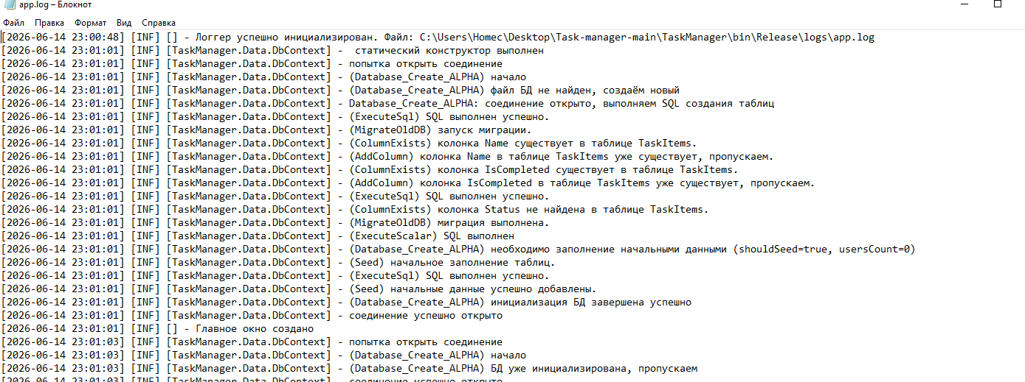
Сквозное логгирование и мониторинг
Используемый инструмент :
Библиотека SERILOG

Slide 5
Резервное копирование
Логика работы скрипта:
Автоматическое создание бэкапа проекта
Генерация уникальных имён
Безопасное копирование файла локальной субд

Slide 6
Восстановнеие данных
Назначение: восстановление SQLite-БД из SQL-дампа
Алгоритм:
Загрузить имя БД из .env
Проверить наличие dump.sql
Сохранить повреждённую БД
Проверить успешность; при ошибке — откатить.

Slide 7
Заключение
Безопасность: секреты подключения к БД вынесены в .env, который исключён из репозитория.
Качество кода: проведён синтаксический аудит, код отформатирован через dot formant
Наблюдаемость: внедрён Serilog
Отказоустойчивость: созданы и протестированы скрипты
для дампа и бэка DB

Slide 8
Спасибо за внимание

